Slide 1
Имущественный комплекс,
принадлежащий ООО «Модус А»
ИНН 2308169483

Slide 2
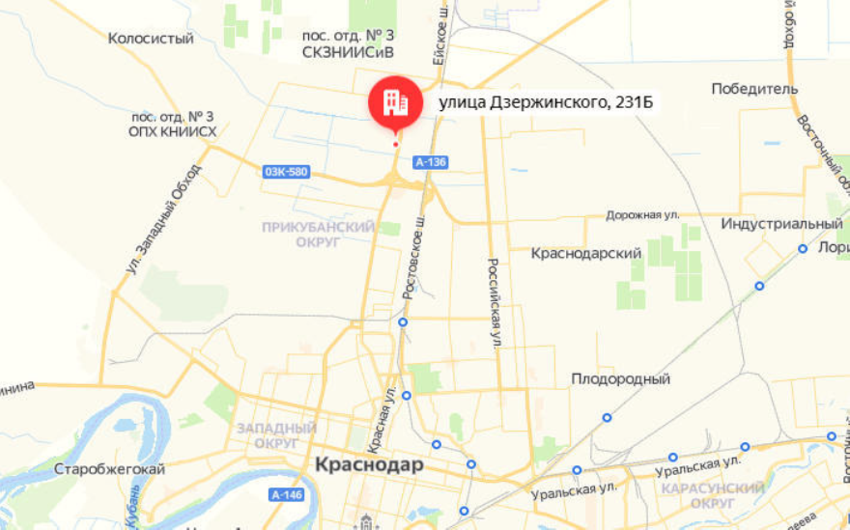



В отношении ООО «Модус А»
13.05.2020 открыто конкурсное производство
Дергачев Владислав Анатольевич
Конкурсный управляющий
Аренда и управление собственным или
арендованным недвижимым имуществом
Основной вид деятельности
350051, РФ, Краснодарский край, г. Краснодар, ул. Рашпилевская, дом 323, помещение 12/2

Slide 3

Имущественный комплекс, расположен по адресу: г. Краснодар, ул. Им. Дзержинского, дом 231/Б
Оценочная стоимость недвижимого имущества, согласно отчета об оценке от 25.12.2020 составляет 285 698, 323 тыс. ₽. и включает в себя:
Земельный участок с кадастровым номером 23:43:0118001:2200, площадью 10 000 кв. м.
Вид права: право собственности
Разрешенное использование: объекты розничной торговли
Текущее использование: Для эксплуатации торгово-сервисного
центра по продаже автомобилей (автосалон)
Сведения о существующих ограничениях/обременениях
на земельный участок: ипотека
Подъездные пути: асфальт
Инженерные коммуникации: Электроснабжение,
водоснабжение, канализация.

Slide 4
Здание нежилое, кадастровый номер 23:43:0118001:3308, общей площадью 5 253,2 кв. м.
Год постройки: 2014
Этажность: 2
Наличие подземных этажей: нет
Фундаменты: железобетонный
Стены: сэндвич-панели
Перегородки: гипсокартон, кирпич
Инженерное обеспечение: электроснабжение, водоснабжение,
канализация, отопление.
Текущее использование: торгово-сервисный центр
Техническое состояние оценивается как «хорошее».
Сведения о существующих ограничениях/обременениях: ипотека

Slide 5

Спасибо за внимание!
Администрация муниципального образования
город Краснодар
Получить консультацию можно в Управлении экономики администрации МО г. Краснодар по телефону:
+ 7 (861) 259-82-17
Москвитина Наталья Александровна
350000 г. Краснодар, ул. Красная, 122
e-mail: plan@krd.ru

